Slide 1
CYBER SECURITY
VIETTEL DIGITAL TALENT 2023
04/2023 * Viettel Group

Slide 2

AGENDA SESSION 1
Cyber Security & Security domains
Risk Management
Cyber security Framework
Role and Responsibility

Slide 3
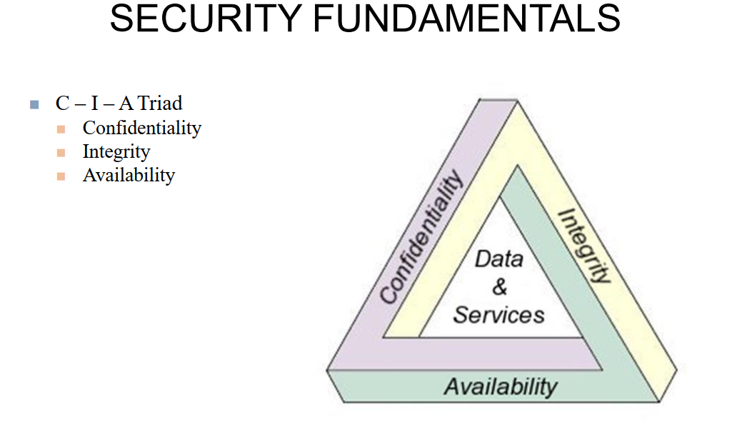
Cyber security & Domains

Slide 4
CONFIDENTIALITY
Confidentiality is the concept of limiting access to data to authorized users and systems and restricting access from unauthorized parties => In short, the goal of confidentiality is to prevent unauthorized access to data
Privacy is a field that is closely related to security and is focused on the confidentiality of personal data specifically
Data should only be available to users who have:
• Clearance • Formal access approval • Need to know
4
Notes:
Bảo mật là khái niệm giới hạn quyền truy cập vào dữ liệu đối với người dùng và hệ thống được ủy quyền và hạn chế quyền truy cập từ các bên không được ủy quyền => Nói tóm lại, mục tiêu của bảo mật là ngăn chặn truy cập trái phép vào dữ liệu
Quyền riêng tư là lĩnh vực liên quan chặt chẽ đến bảo mật và tập trung vào tính bảo mật của dữ liệu cá nhân một cách cụ thể
Dữ liệu chỉ nên có sẵn cho những người dùng có:
• Giải phóng mặt bằng • Phê duyệt truy cập chính thức • Cần biết

Slide 5
CONFIDENTIALITY
Confidentiality is often the security concept that data owners care about the most.
Attacks on Confidentiality: phishing, credential theft, network sniffing, human error, failure to encrypt sensitive data, misrouted emails, exploits of vulnerability …
To ensure Confidentiality: access control, encryption, MFA, user training and awareness, hardening, patching, DLP …
5
Notes:
Bảo mật thường là khái niệm bảo mật mà chủ sở hữu dữ liệu quan tâm nhất.
Tấn công vào tính bảo mật: lừa đảo, đánh cắp thông tin xác thực, đánh hơi mạng, lỗi của con người, không mã hóa dữ liệu nhạy cảm, email bị định tuyến sai, khai thác lỗ hổng bảo mật …
Để đảm bảo tính Bảo mật: kiểm soát truy cập, mã hóa, MFA, đào tạo và nâng cao nhận thức người dùng, làm cứng, vá lỗi, DLP …

Slide 6
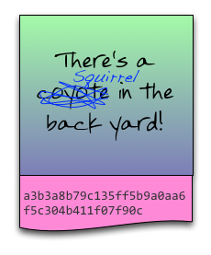






INTEGRITY
Integrity is the concept of maintaining the accuracy, validity, and completeness of data and systems.
Integrity ensures that data is not manipulated by anyone other than an authorized party with an authorized purpose, and that any unauthorized manipulation should be easily identifiable
100$
f5942b3a8e3b9ff33938b0d6b5267129
10000$
504ad5f52155a17f4317640f6b1b61aa
6
Notes:
Tính toàn vẹn là khái niệm duy trì tính chính xác, hợp lệ và đầy đủ của dữ liệu và hệ thống.
Tính toàn vẹn đảm bảo rằng dữ liệu không bị thao túng bởi bất kỳ ai ngoài bên được ủy quyền với mục đích được ủy quyền và mọi thao tác trái phép phải dễ dàng xác định được

Slide 7
INTEGRITY
The primary goal of integrity is to ensure that all data remains intact, correct, and reliable.
Failure to properly protect data integrity can have a negative impact on business processes, including leading to personnel making improper decisions or potentially harmful actions, due to having incorrect information.
Attack of integrity: Viruses, compromise of poorly written code, and intentional modification …
Protection: data backups, software version control, strict access control, file integrity monitoring, cryptographic hashes…
7
Notes:
Mục tiêu chính của tính toàn vẹn là đảm bảo rằng tất cả dữ liệu vẫn còn nguyên vẹn, chính xác và đáng tin cậy.
Việc không bảo vệ tính toàn vẹn của dữ liệu đúng cách có thể có tác động tiêu cực đến các quy trình kinh doanh, bao gồm cả việc dẫn đến việc nhân viên đưa ra quyết định không phù hợp hoặc các hành động có khả năng gây hại do có thông tin không chính xác.
Tấn công tính toàn vẹn: Vi-rút, thỏa hiệp mã được viết kém và sửa đổi có chủ ý…
Bảo vệ: sao lưu dữ liệu, kiểm soát phiên bản phần mềm, kiểm soát truy cập nghiêm ngặt, giám sát tính toàn vẹn của tệp, băm mật mã…

Slide 8

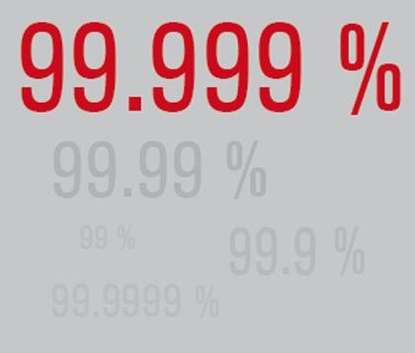
AVAILABILITY
Provide timely and reliable access to resources
Redundancy, redundancy, redundancy
Prevent single point of failure
Comprehensive fault tolerance (Data, Hard Drives, Servers, Network Links, etc..)
8
Notes:
Cung cấp quyền truy cập kịp thời và đáng tin cậy vào các tài nguyên
Dư thừa, dư thừa, dư thừa
Ngăn chặn một điểm thất bại
Khả năng chịu lỗi toàn diện (Dữ liệu, Ổ cứng, Máy chủ, Liên kết mạng, v.v.)

Slide 9
BEST PRACTICES (TO PROTECT C-I-A)
Separation of Duties (SOD)
Mandatory Vacations
Job rotation
Least privilege
Need to know
Dual control
Agreements (NDA, No compete…)
…
9
Notes:
Tách nhiệm vụ (SOD)
Kỳ nghỉ bắt buộc
Luân chuyển công việc
Đặc quyền nhất
Cần phải biết
Kiểm soát kép
Thỏa thuận (NDA, Không cạnh tranh…)
…

Slide 10
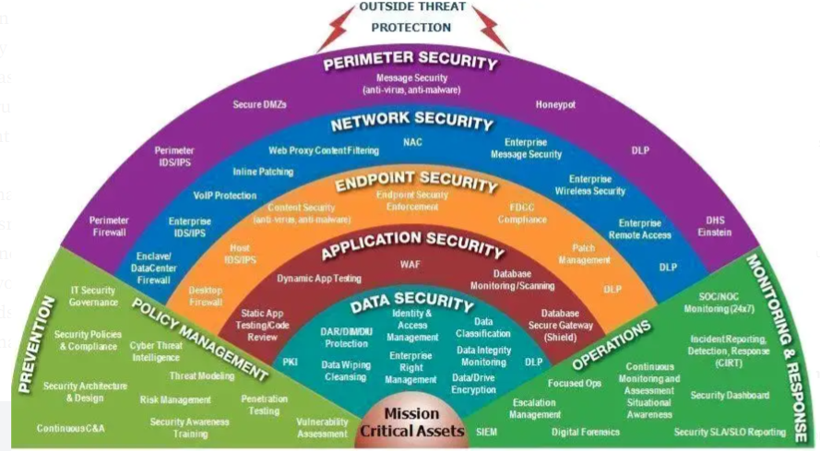
DEFENSE IN DEPTH
Also Known as Layered Defense
No One Device or Control will PREVENT all attacks
10

Slide 11
Risk Management
Every decision starts with looking at risk
Determine the value of your assets
Look to identify the potential for loss
Find cost effective solution reduce risk to an acceptable level (rarely can we eliminate risk)
Safeguards are proactive
Countermeasures are reactive
11
Notes:
Mọi quyết định đều bắt đầu bằng việc xem xét rủi ro
Xác định giá trị tài sản của bạn
Nhìn để xác định khả năng mất mát
Tìm giải pháp hiệu quả về chi phí giảm rủi ro xuống mức chấp nhận được (hiếm khi chúng ta có thể loại bỏ rủi ro)
Các biện pháp bảo vệ là chủ động
Các biện pháp đối phó là phản ứng

Slide 12
Risk Definitions
Asset: Anything of Value to the company
Vulnerability: A weakness; the absence of a safeguard
Threat: Something that could pose loss to all or part of an asset
Threat Agent: What carries out the attack
Exploit: An instance of compromise
Risk: The probability of a threat materializing
Controls: Physical, Administrative, and Technical Protections
Safeguards
Countermeasure
12
Notes:
Tài sản: Bất cứ thứ gì có giá trị đối với công ty
Vulnerability: Điểm yếu; sự vắng mặt của một biện pháp bảo vệ
Đe dọa: Thứ gì đó có thể gây tổn thất cho toàn bộ hoặc một phần tài sản
Tác nhân đe dọa: Cái gì thực hiện cuộc tấn công
Khai thác: Một trường hợp thỏa hiệp
Rủi ro: Xác suất xảy ra mối đe dọa
Kiểm soát: Bảo vệ vật lý, hành chính và kỹ thuật
biện pháp bảo vệ
biện pháp đối phó

Slide 13
Sources Of Risk
Weak or non-existing anti-virus software
Disgruntled employees
Poor physical security
Weak access control
No change management
No formal process for hardening systems
Lack of redundancy
Poorly trained users
13
Notes:
Phần mềm chống vi-rút yếu hoặc không tồn tại
Nhân viên không hài lòng
An ninh vật lý kém
Kiểm soát truy cập yếu
Không quản lý thay đổi
Không có quy trình chính thức cho hệ thống làm cứng
thiếu thừa
Người dùng được đào tạo kém

Slide 14
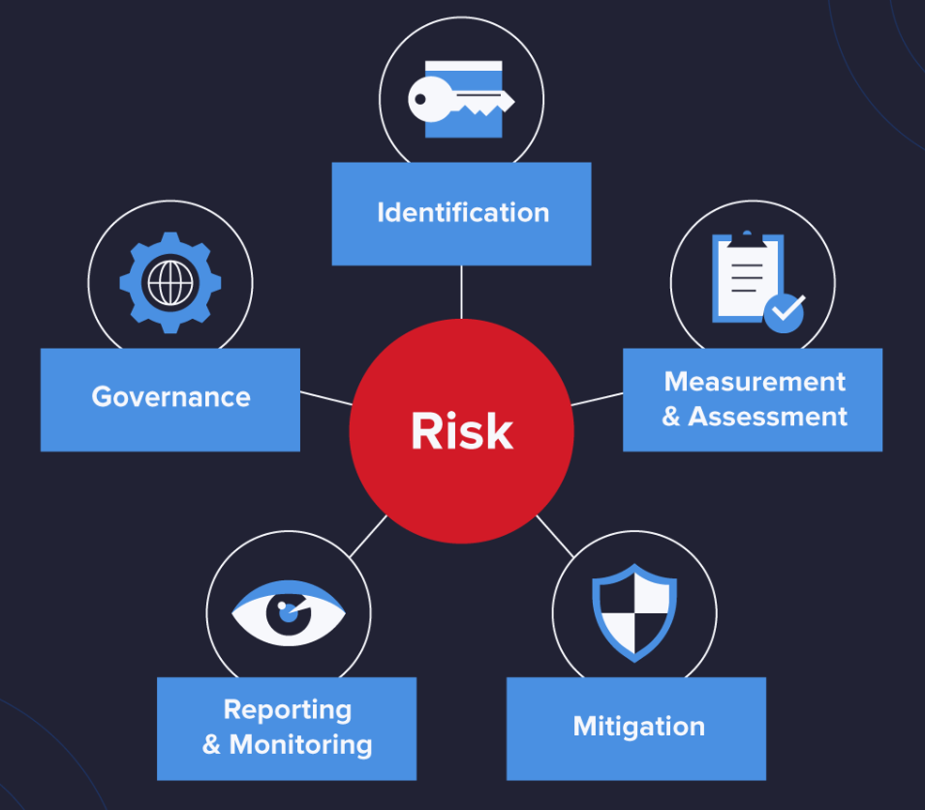
Risk Management
Processes of identifying, analyzing, assessing, mitigating, or transferring risk. It’s main goal is the reduction of probability or impact of a risk.
Summary topic that includes all risk -related actions
Includes Identify, Analysis, Response, and Ongoing Risk
Monitoring
14
Notes:
Các quá trình xác định, phân tích, đánh giá, giảm thiểu hoặc chuyển giao rủi ro. Mục tiêu chính của nó là giảm xác suất hoặc tác động của rủi ro.
Chủ đề tóm tắt bao gồm tất cả các hành động liên quan đến rủi ro
Bao gồm Xác định, Phân tích, Phản hồi và Rủi ro Đang diễn ra
Giám sát

Slide 15
Risk Management
Risk Management
Risk Identification
Identify and Valuate Assets
Identify Threats and Vulnerabilities
Risk Analysis
Qualitative
Quantitative
Risk Mitigation/Response
Reduce /Avoid
Transfer
Accept /Reject
Ongoing Risk Monitoring
15
Notes:
Quản lý rủi ro
Nhận dạng rủi ro
Xác định và định giá tài sản
Xác định các mối đe dọa và lỗ hổng
Phân tích rủi ro
định tính
Định lượng
Giảm thiểu rủi ro/Ứng phó
Giảm/Tránh
Chuyển khoản
Chấp nhận/Từ chối
Giám sát rủi ro liên tục

Slide 16
Applicable types of controls
Security Control Classification:
Technical
Physical
Administrative
Security Control Types:
Preventive: Prevent risk to happen, such as authentication to limit unauthorized access, IPS to prevent network attacks.
Detective: Help during or after an attack, like video surveillance
Corrective: Correct a damaged system or process, like antivirus removing a suspicious file
Recovery: Restore functionality after a security incident, such as restoring from backups
Deterrent: Scare away attackers, like a "Beware of Dog" sign
Compensating: Additional control to compensate for weakness in other controls
16
Notes:
Phân loại kiểm soát an ninh:
Kỹ thuật
Thuộc vật chất
Hành chính
Các loại kiểm soát an ninh:
Phòng ngừa: Ngăn chặn rủi ro xảy ra, chẳng hạn như xác thực để hạn chế truy cập trái phép, IPS để ngăn chặn các cuộc tấn công mạng.
Thám tử: Trợ giúp trong hoặc sau một cuộc tấn công, như giám sát bằng video
Khắc phục: Sửa một hệ thống hoặc quy trình bị hỏng, chẳng hạn như phần mềm chống vi-rút xóa một tệp đáng ngờ
Khôi phục: Khôi phục chức năng sau sự cố bảo mật, chẳng hạn như khôi phục từ bản sao lưu
Răn đe: Xua đuổi những kẻ tấn công, giống như biển báo "Coi chừng chó"
Bù đắp: Kiểm soát bổ sung để bù đắp cho điểm yếu trong các kiểm soát khác

Slide 17
Risk Frameworks
A risk framework is a structured process for identifying, assessing, and managing an organization’s risks
Risk frameworks address assessment, control, monitoring, and audit of information systems to provide internal controls to bring risk to an acceptable level
Well-known risk framework:
ISO 31000
NIST Risk Management Framework
COBIT and RiskIT
17
Notes:
Khung rủi ro là một quy trình có cấu trúc để xác định, đánh giá và quản lý rủi ro của một tổ chức
Khung rủi ro đề cập đến việc đánh giá, kiểm soát, giám sát và kiểm toán hệ thống thông tin để cung cấp các biện pháp kiểm soát nội bộ nhằm đưa rủi ro đến mức có thể chấp nhận được
Khung rủi ro nổi tiếng:
ISO31000
Khung quản lý rủi ro NIST
COBIT và rủi roIT

Slide 18
Security Control Framework
ISC² definition: A notional construct outlining the organization’s approach to security, including a list of speciﬁc security processes, procedures, and solutions used by the organization.
Organizations often select security control frameworks based on their industry.
ISO/IEC 27000 series
NIST 800-53
NIST Cybersecurity Framework
CIS Critical Security Controls
GDPR, SOX, GLBA, ITIL, PCIDSS, HIPAA….
18
Notes:
Định nghĩa ISC2: Một cấu trúc danh nghĩa phác thảo cách tiếp cận của tổ chức đối với bảo mật, bao gồm danh sách các quy trình, thủ tục và giải pháp bảo mật cụ thể được sử dụng bởi tổ chức.
Các tổ chức thường chọn các khung kiểm soát bảo mật dựa trên ngành của họ.
Chuỗi ISO/IEC 27000
NIST 800-53
Khung an ninh mạng NIST
Kiểm soát bảo mật quan trọng của CIS
GDPR, SOX, GLBA, ITIL, PCIDSS, HIPAA….

Slide 19
NIST 800-53
NIST 800-53: Security and Privacy Controls for Federal Information Systems and Organizations
Created to aid U.S. government agencies in managing their security programs
Widely regarded as one of the most comprehensive baselines of security controls and is referenced across many industries around the globe
Hundreds of security controls across 18 control families:
Access control (AC)
Awareness and training (AT)
Audit and accountability (AU)
Security assessment and authorization (CA)
Conﬁguration management (CM)
Contingency planning (CP)
……
19
Notes:
NIST 800-53: Kiểm soát bảo mật và quyền riêng tư cho các tổ chức và hệ thống thông tin liên bang
Được tạo ra để hỗ trợ các cơ quan chính phủ Hoa Kỳ quản lý các chương trình bảo mật của họ
Được coi là một trong những cơ sở toàn diện nhất về kiểm soát an ninh và được tham chiếu trong nhiều ngành công nghiệp trên toàn cầu
Hàng trăm kiểm soát an ninh trên 18 họ kiểm soát:
Kiểm soát truy cập (AC)
Nhận thức và đào tạo (AT)
Kiểm toán và trách nhiệm giải trình (AU)
Đánh giá và ủy quyền bảo mật (CA)
Quản lý cấu hình (CM)
Lập kế hoạch dự phòng (CP)
……

Slide 20
NIST Cybersecurity Framework (CSF)
NIST CSF: First published in 2014.
NIST CSF v1.1 is the current version and was released in 2018
A collection of standards, guidelines, and best practices to manage cybersecurity risk.
Focus on industries considered “critical infrastructure” —industries such as banking, energy, and communications.
Gain increasing popularity
Align with controls and best practices in NIST 800-53 and other control frameworks, but was designed to be a more ﬂexible and understandable option for private-sector companies to adapt.
20
Notes:
NIST CSF: Xuất bản lần đầu vào năm 2014.
NIST CSF v1.1 là phiên bản hiện tại và được phát hành vào năm 2018
Tập hợp các tiêu chuẩn, nguyên tắc và phương pháp hay nhất để quản lý rủi ro an ninh mạng.
Tập trung vào các ngành được coi là “cơ sở hạ tầng quan trọng”—các ngành như ngân hàng, năng lượng và truyền thông.
Đạt được sự phổ biến ngày càng tăng
Phù hợp với các biện pháp kiểm soát và thực tiễn tốt nhất trong NIST 800-53 và các khuôn khổ kiểm soát khác, nhưng được thiết kế để trở thành một lựa chọn linh hoạt và dễ hiểu hơn cho các công ty thuộc khu vực tư nhân để thích ứng.

Slide 21
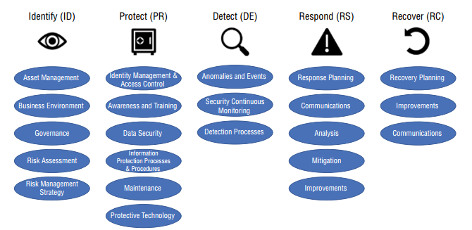
NIST Cybersecurity Framework (CSF)
Five core functions, each with multiple subdivisions NIST calls categories.
21

Slide 22
NIST Cybersecurity Framework (CSF)
FIVE CORE FUNCTIONS:
Identify (ID): Develop an organizational understanding to manage cybersecurity risk to systems, people, assets, data, and capabilities.
Protect (PR): Develop and implement appropriate safeguards to ensure delivery of critical services.
Detect (DE): Develop and implement appropriate activities to identify the occurrence of a cybersecurity event.
Respond (RS): Develop and implement appropriate activities to take action regarding a detected cybersecurity incident.
Recover (RC): Develop and implement appropriate activities to maintain plans for resilience and restore any capabilities or services that were impaired due to a cybersecurity incident.
22
Notes:
NĂM CHỨC NĂNG CỐT LÕI:
Xác định (ID): Phát triển hiểu biết về tổ chức để quản lý rủi ro an ninh mạng đối với hệ thống, con người, tài sản, dữ liệu và khả năng.
Bảo vệ (PR): Phát triển và thực hiện các biện pháp bảo vệ phù hợp để đảm bảo cung cấp các dịch vụ quan trọng.
Phát hiện (DE): Phát triển và triển khai các hoạt động thích hợp để xác định sự xuất hiện của một sự kiện an ninh mạng.
Ứng phó (RS): Phát triển và triển khai các hoạt động phù hợp để thực hiện hành động liên quan đến sự cố an ninh mạng đã phát hiện.
Khôi phục (RC): Phát triển và triển khai các hoạt động phù hợp để duy trì các kế hoạch phục hồi và khôi phục bất kỳ khả năng hoặc dịch vụ nào bị suy yếu do sự cố an ninh mạng.

Slide 23
CIS Critical Security Controls
CIS Critical Security Controls (or CIS Controls) is a publication of 20 best practice guidelines for information security.
Widely known as CIS CSC, CIS 20, Sans Top 20, …
Current version: CIS Controls version 8.0
20 Critical Security Controls:
CIS Control 1:Inventory and Control of Hardware Assets
CIS Control 2:Inventory and Control of Software Assets
CIS Control 3:Continuous Vulnerability Management
CIS Control 4:Controlled Use of Administrative Privileges
CIS Control 5:Secure Conﬁguration for Hardware and Software on Mobile Devices, Laptops, Workstations, and Servers
CIS Control 6:Maintenance, Monitoring, and Analysis of Audit Logs
CIS Control 7:Email and Web Browser Protections
CIS Control 8:Malware Defenses
23
Notes:
Kiểm soát bảo mật quan trọng của CIS (hoặc Kiểm soát CIS) là ấn phẩm gồm 20 hướng dẫn thực hành tốt nhất về bảo mật thông tin.
Được biết đến rộng rãi với tên gọi CIS CSC, CIS 20, Sans Top 20,…
Phiên bản hiện tại: CIS Controls phiên bản 8.0
20 biện pháp kiểm soát an ninh quan trọng:
Kiểm soát CIS 1: Kiểm kê và Kiểm soát Tài sản Phần cứng
Kiểm soát CIS 2: Kiểm kê và Kiểm soát Tài sản Phần mềm
Kiểm soát CIS 3:Quản lý lỗ hổng liên tục
Kiểm soát CIS 4: Sử dụng có kiểm soát các đặc quyền quản trị
CIS Control 5:Cấu hình an toàn cho phần cứng và phần mềm trên thiết bị di động, máy tính xách tay, máy trạm và máy chủ
Kiểm soát CIS 6: Bảo trì, Giám sát và Phân tích Nhật ký Kiểm tra
Kiểm soát CIS 7: Bảo vệ trình duyệt web và email
Kiểm soát CIS 8: Phòng chống phần mềm độc hại

Slide 24
CIS Critical Security Controls
CIS Control 9:Limitation and Control of Network Ports, Protocols, and Services
CIS Control 10:Data Recovery Capabilities
CIS Control 11:Secure Conﬁguration for Network Devices, such as Firewalls,Routers, and Switches
CIS Control 12:Boundary Defense
CIS Control 13:Data Protection
CIS Control 14:Controlled Access Based on the Need to Know
CIS Control 15:Wireless Access Control
CIS Control 16:Account Monitoring and Control
CIS Control 17: Implement a Security Awareness and Training Program
CIS Control 18:Application Software Security
CIS Control 19:Incident Response and Management
CIS Control 20:Penetration Tests and Red Team Exercises
24
Notes:
Kiểm soát CIS 9:Giới hạn và kiểm soát cổng mạng, giao thức và dịch vụ
Kiểm soát CIS 10: Khả năng khôi phục dữ liệu
CIS Control 11:Cấu hình an toàn cho các thiết bị mạng, chẳng hạn như tường lửa, bộ định tuyến và bộ chuyển mạch
Kiểm soát CIS 12: Bảo vệ ranh giới
Kiểm soát CIS 13: Bảo vệ dữ liệu
Kiểm soát CIS 14:Truy cập được kiểm soát dựa trên nhu cầu cần biết
Kiểm soát CIS 15: Kiểm soát truy cập không dây
Kiểm soát CIS 16: Giám sát và kiểm soát tài khoản
Kiểm soát CIS 17: Triển khai Chương trình Đào tạo và Nhận thức về Bảo mật
Kiểm soát CIS 18: Bảo mật phần mềm ứng dụng
Kiểm soát CIS 19: Quản lý và Ứng phó Sự cố
Kiểm soát CIS 20: Bài kiểm tra thâm nhập và bài tập của đội đỏ

Slide 25
Organizational roles and responsibilities on IT security
IT supports the business mission of the organization
IT Security supports IT, protects the organization in achieving its goals.
Organization’s decision should consult IT security professional and based on risk assessment.
Role of the security professional is that of a risk advisor, not a decision maker.
25

Slide 26
Organizational roles and responsibilities
Chief information security ofﬁcer (CISO): senior-level executive within an organization who is responsible for the overall management and supervision of the information security program.
Chief security ofﬁcer (CSO): senior-level executive within an organization who is generally responsible for all physical security and personnel security matters
Security analyst: someone with technical expertise in one or more security domains who executes the day-to-day security work.
26

Slide 27
Security Roles in Viettel
Mô tả nghề nghiệp
Các vị trí trong nghề này chịu trách nhiệm quản lý hoặc thực hiện công việc liên quan đến phát triển, giao tiếp, triển khai, thực thi và giám sát các biện pháp kiểm soát an ninh để bảo vệ tài sản công nghệ của tổ chức khỏi sự sửa đổi, lọt lộ hoặc phá hủy thông tin có chủ ý hoặc vô ý, bao gồm:
• Xây dựng chính sách, tiêu chuẩn ATTT của tổ chức
• Thiết kế, thử nghiệm và triển khai các hệ điều hành, mạng và cơ sở dữ liệu đảm bảo tính an toàn, bảo mật
• Kiểm tra mật khẩu, quét lỗ hổng của mạng và các ứng dụng web,
• Quản lý vi-rút và phát hiện xâm nhập
• Tiến hành kiểm tra và đánh giá các rủi ro, đưa ra các khuyến nghị cho thiết kế ứng dụng
• Theo dõi và phân tích nhật ký truy cập hệ thống
• Lập kế hoạch sao lưu bảo mật và khắc phục sự cố hệ thống...

Slide 28
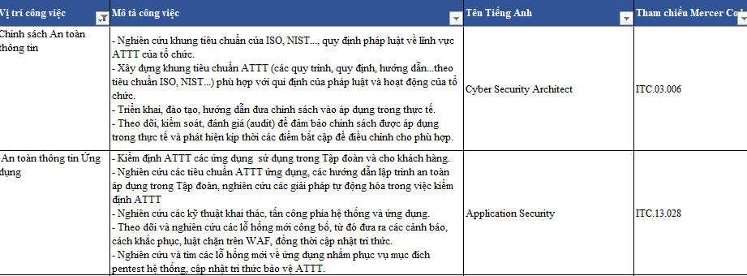
Security Roles in Viettel

Slide 29
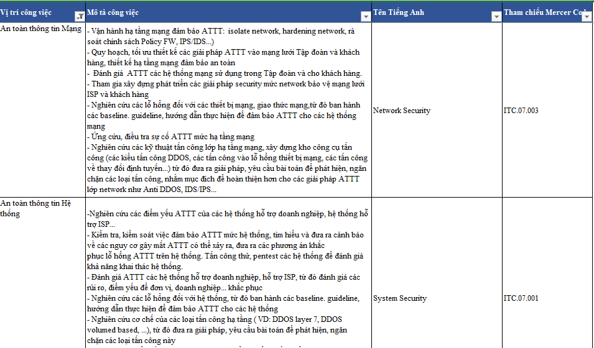

Slide 30
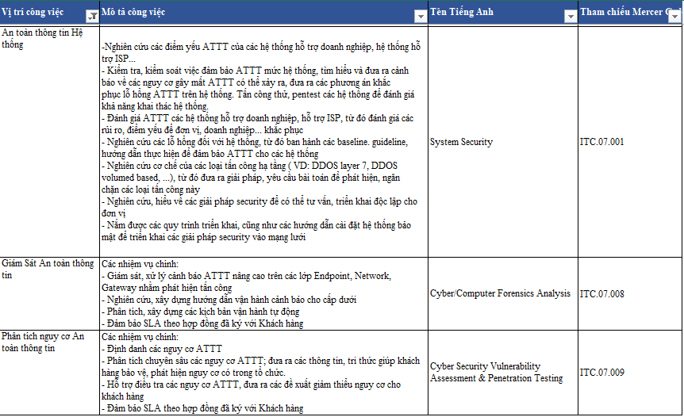

Slide 31





Responsibilities & Skills
Tham chiếu trong file excel đi kèm
19/04/2023 Bắt đầu đào tạo Kiến thức chung
09/05/2023 Sinh viên chốt đề tài và Mentor
16/05/2023 Chốt danh sách các bạn sinh viên GĐ2
478
Rooms
04/05/2023
Gửi danh sách đề tài kết thúc giai đoạn 1
14/05/2023 Bắt đầu đào tạo kiến thức chyên môn theo lĩnh vực con

Slide 32


XIN CẢM ƠN!

